Slide 1


Componentes: Propiedad Template
La propiedad template de un componente puede ir tanto dentro de la declaración del componente, como fuera de él, en el código HTML.
Entre estas dos formas de escribir el componente, no existe diferencia más que la ubicación del código

Slide 2
Componentes: Propiedad Template
<div id="aplicacion">
<preferencias seleccionado="música"></preferencias>
</div>
<template id="templatepreferencias">
<div class="contenedor">
<div v-for="arte in coleccion">
<span v-if="seleccionado==arte" class="elemento">
{{arte}}
</span>
<span v-else>
{{arte}}
</span>
</div>
</div>
</template>
.contenedor {
display: flex;
flex-direction: row;
justify-content: space-between;
background: #f00;
font-size: 1.5rem
}
.elemento {
background:#000;
color:#fff
}

Slide 3
Componentes: Propiedad Template
// EL CUERPO DEL TEMPLATE ESTÁ DECLARADO EN EL HTML
Vue.component('preferencias',{
props: ['seleccionado'],
template:'#templatepreferencias',
data: function() {
return {
coleccion: ['pintura','escultura','música','danza','teatro','literatura','cine']
}
}
})
new Vue({
el:'#aplicacion'
})

Slide 4
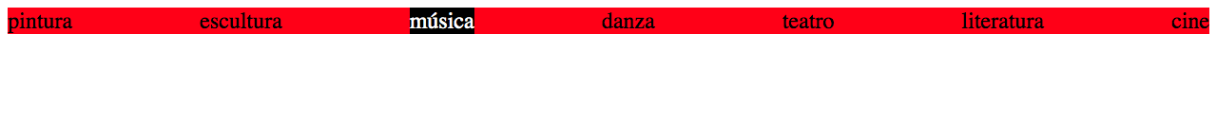
Componentes: Propiedad Template
Resultado:

